Slide 1
Xin chào các thầy cô và các con học sinh

Slide 2
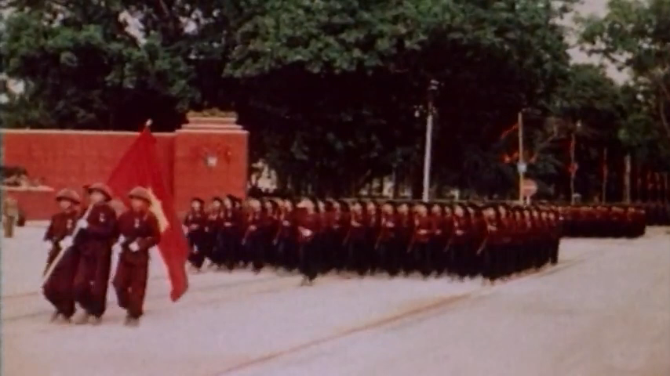

Slide 3
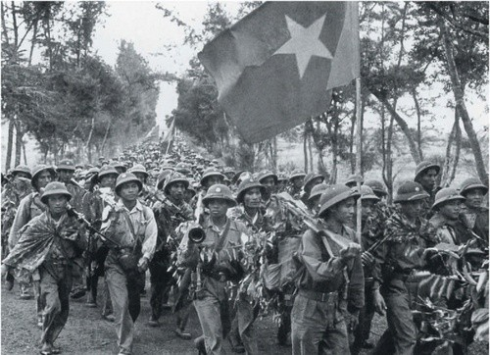
Trong bài hát, Đoàn Vệ Quốc đã vì ai mà quên mình, vì ai mà hy sinh?
Trong bài hát, Đoàn Vệ Quốc đã vì Nhân dân quên mình, vì Nhân dân mà hy sinh.

Slide 4
Luyện từ và câu
Mở rộng vốn từ: Nhân dân

Slide 5
Nhân dân là gì?
Nhân dân
Là đông đảo những người dân, thuộc mọi tầng lớp, đang sống trong một khu vực nào đó.

Slide 6
Bài 1: Xếp các từ ngữ trong ngoặc đơn vào nhóm thích hợp dưới đây:
a, Công nhân d, Quân nhân
b, Nông dân e, Trí thức
c, Doanh nhân g, Học sinh
(giáo viên, đại úy, trung sĩ, thợ điện, thợ cơ khí, thợ cấy, thợ cày, học sinh tiểu học, học sinh trung học, bác sĩ, kĩ sư,tiểu hương, chủ tiệm)

Slide 7
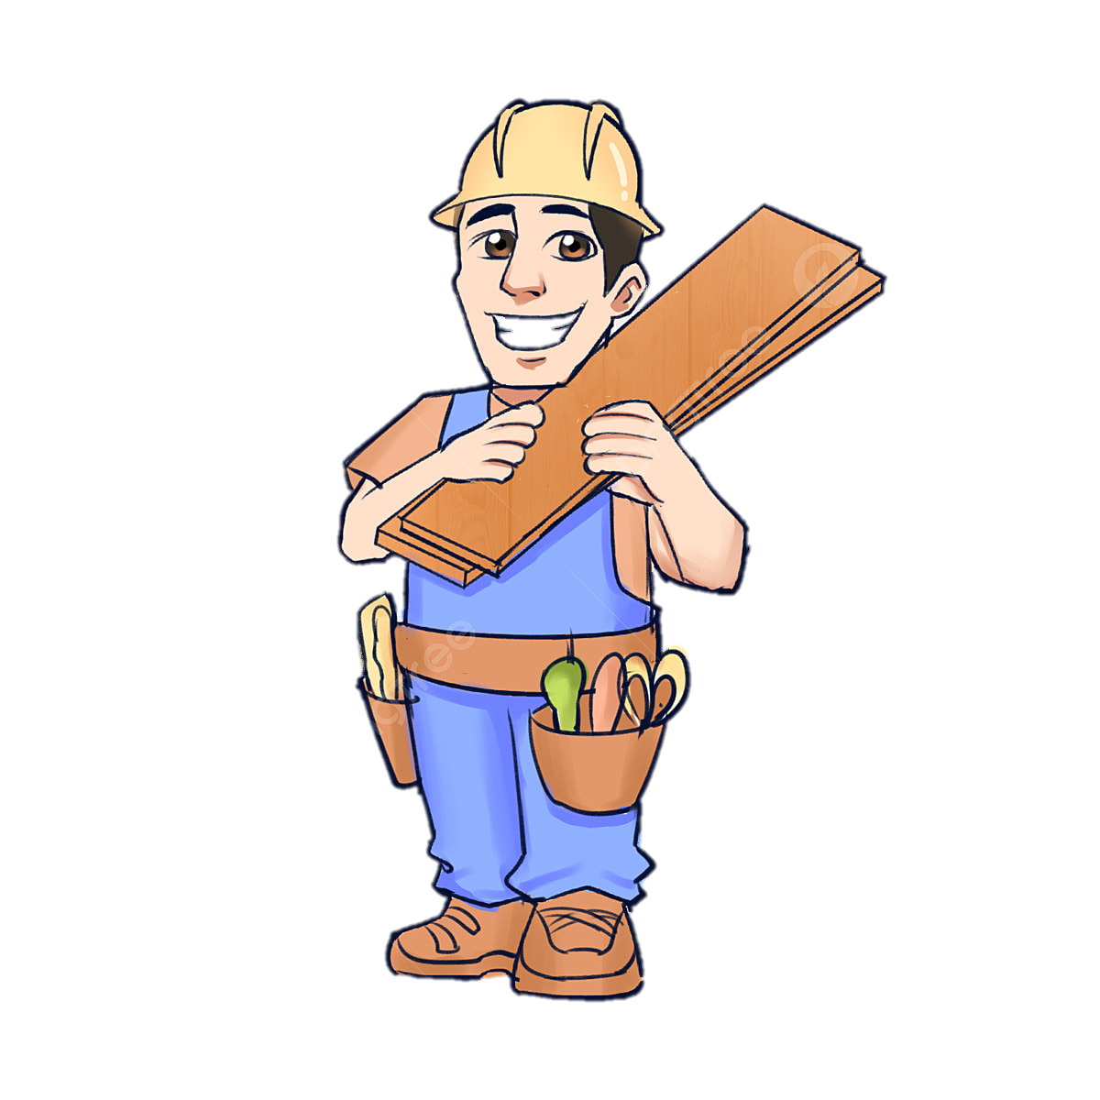
Công nhân
Là những người làm nghề lao động chân tay, bỏ sức lao động để tạo ra sản phẩm.

Slide 8
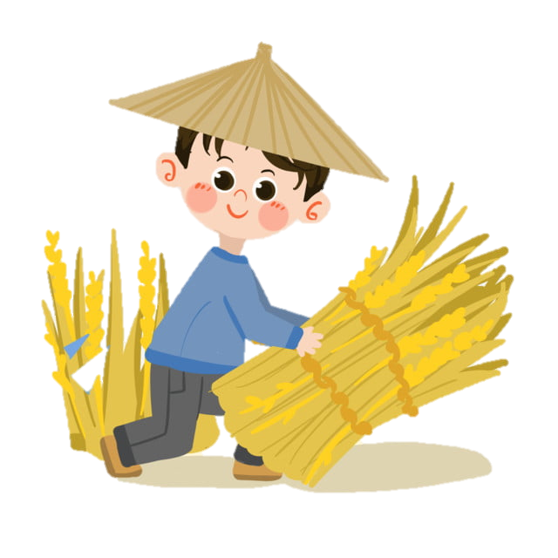
Nông dân
Là những người làm nông, trồng trọt.

Slide 9

Doanh nhân
Là những người làm kinh doanh, mua bán.

Slide 10
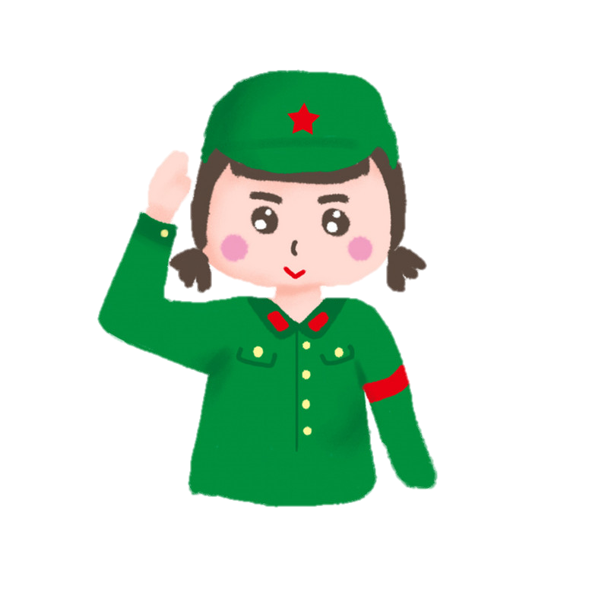
Quân nhân
Là những người phục vụ trong quân đội, giữ những cấp bậc khác nhau.

Slide 11

Trí thức
Là những người làm việc, lao động trí óc, có kiến thức chuyên môn cần thiết cho nghề nghiệp của mình.

Slide 12
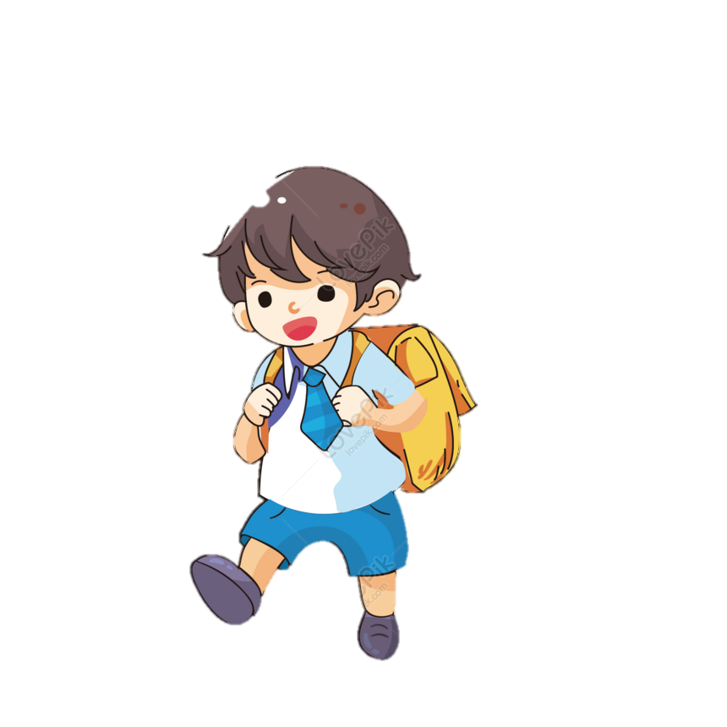
Học sinh
Là người học trong các nhà trường.

Slide 13
Thảo luận nhóm 4
Thời gian: 3 phút

Slide 14

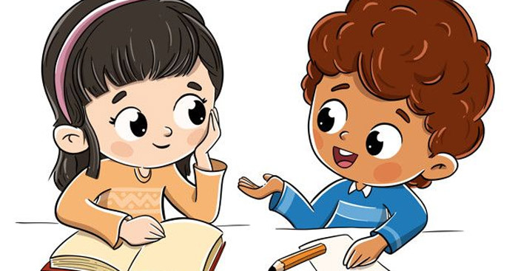
Giải nghĩa từ
+ Công nhân: Là những người làm nghề lao động chân tay, bỏ sức lao động để tạo ra sản phẩm. + Nông dân: Là những người làm nông, trồng trọt. + Doanh nhân: Là người kinh doanh, mua bán. + Quân nhân: Là những người phục vụ trong quân đội, giữ những cấp bậc khác nhau. + Trí thức: Là những người làm việc, lao động trí óc có trí thức chuyên môn cần thiết cho nghề nghiệp của mình. + Học sinh: Là người học trong các nhà trường.

Slide 15

Trò chơi: Tiếp sức

Slide 16
Luật chơi
Hai đội chơi sẽ xếp hàng dọc. Bắt đầu từ bạn đầu hàng sẽ cầm 1 thẻ từ trong giỏ dán lên bảng vào nhóm thích hợp, sau đó đi xuống cuối hàng. Tương tự như vậy với bạn tiếp theo. Đội chơi nào vừa nhanh, vừa đúng sẽ dành chiến thắng. Các bạn còn lại ở dưới lớp sẽ làm trọng tài và cổ vũ các đội chơi.

Slide 17

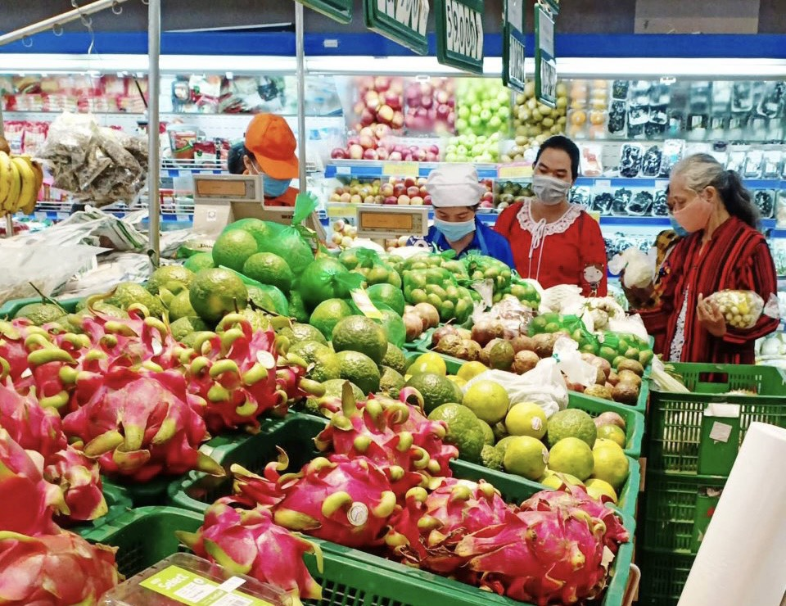
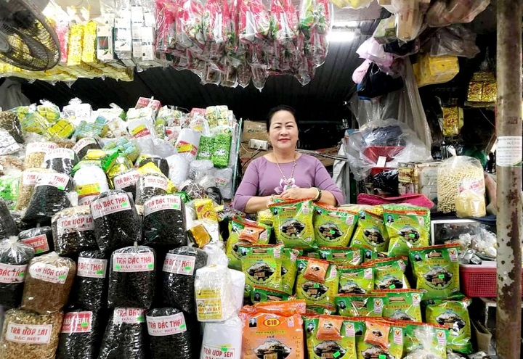
Tiểu thương
Người làm ăn, buôn bán nhỏ

Slide 18
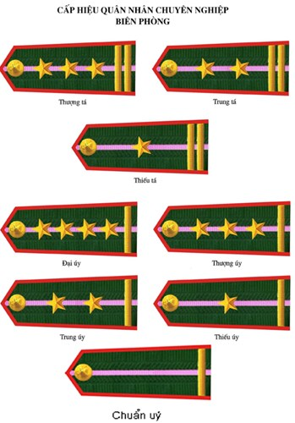
Đại úy, Trung sĩ
Các cấp bậc trong quân đội

Slide 19
a, Công nhân
d, Quân nhân
Thợ điện, thợ cơ khí
Đại úy, trung sĩ
b, Nông dân
e, Trí thức
Giáo viên, bác sĩ, kĩ sư
Thợ cấy, thợ cày
c, Doanh nhân
g, Học sinh
Tiểu thương, chủ tiệm
Học sinh tiểu học,
Học sinh trung học

Slide 20
Bài 2: Các thành ngữ, tục ngữ dưới đây nói lên những phẩm chất gì của người Việt Nam, ta?
a, Chịu thương chịu khó.
b, Dám nghĩ dám làm.
c, Muôn người như một.
d, Trọng nghĩa khinh tài (tài: tiền của)
e, Uống nước nhớ nguồn.

Slide 21
Thảo luận nhóm đôi
Thời gian: 3 phút

Slide 22
b, Dám nghĩ dám làm
a, Chịu thương chịu khó
Mạnh dạn, táo bạo, có nhiều sáng kiến và dám thực hiện sáng kiến đó
Cần cù, chăm chỉ, không ngại khó ngại khổ.
d, Trọng nghĩa khinh tài
c, Muôn người như một
Coi trọng đạo lý và tình cảm, coi nhẹ tiền bạc.
Đoàn kết, thống nhất trong ý chí và hành động.
e, Uống nước nhớ nguồn
Biết ơn người đã đem lại những điều tốt đẹp cho mình.

Slide 23
Bài 3: Đọc truyện sau (SGK Tiếng việt 5 – tập 1 trang 27) và trả lời câu hỏi:
a, Vì sao người Việt Nam ta gọi nhau là đồng bào?
b, Tìm từ bắt đầu bằng tiếng đồng (có nghĩa là “cùng”)
M: - đồng hương (người cùng quê)
- đồng lòng (cùng một ý chí)
c, Đặt câu với một trong những từ vừa tìm được.

Slide 24
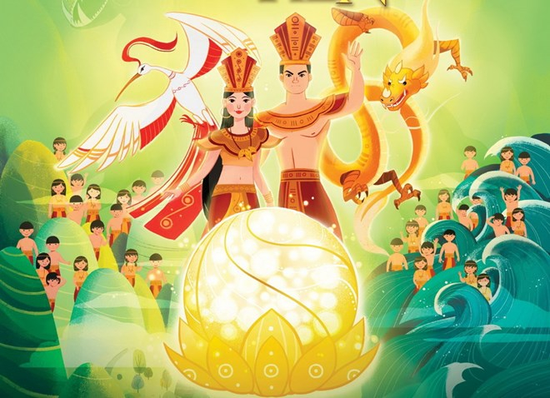
a, Vì sao người Việt Nam ta gọi nhau là đồng bào?
Người Việt Nam ta gọi nhau là đồng bào vì đều sinh ra từ bọc trăm trứng của mẹ Âu Cơ.

Slide 25
Trò chơi: Nhanh như chớp

Slide 26
Luật chơi:
Tổ 1 và tổ 2 sẽ lần lượt thay phiên nhau nêu một từ bắt đầu bằng tiếng “đồng” (lưu ý: mỗi lượt nêu 1 từ và không trùng nhau). Khi cô hô kết thúc, tổ nào nêu được nhiều từ hơn sẽ dành chiến thắng.

Slide 27
b, Tìm từ bắt đầu bằng tiếng “đồng” (có nghĩa là “cùng” )
Đồng ca
Đồng phục
WEDNESDAY
Đồng diễn
Đồng chí
Đồng nghiệp
Đồng loạt
Đồng hành

Slide 28
c, Đặt câu với một trong các từ vừa tìm được

Slide 29

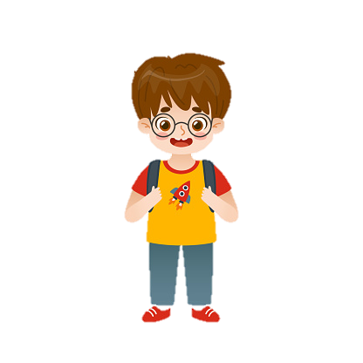
Trong tương lai, các con mong muốn làm nghề gì?

Slide 30

Cảm ơn quý thầy cô và các con học sinh!

